Slide 1
Gruppi funzionali

Slide 2
Gruppi funzionali
Un gruppo funzionale è un atomo o un gruppo di atomi, tutto o in parte diverso dal carbonio
Il gruppo funzionale ha proprietà chimico fisiche e reattività specifiche e ben definite

Slide 3
Idrocarburi
Molecole organiche che contengono solo carbonio e idrogeno
Solo legami C-C o C-H
Gli alcani sono le uniche molecole prive di gruppo funzionale

Slide 5
Gruppi funzionali
Gruppo funzionale, atomo o gruppo di atomi che può contenere eteroatomi
R: residuo alchilico
Eteroatomi: atomi diversi da carbonio e idrogeno

Slide 6
Gruppi funzionali
L’etano non ha gruppi funzionali
Solo legami C-C e C-H
Non possiede legami covalenti polari o legami π: è inerte, non è reattivo
È un gas a pressione e temperatura ambiente
È insolubile in acqua
Etanolo
OH è un gruppo funzionale
I legami C-O e O-H sono polari
Ci sono due lone pair sull’ossigeno
Reagisce con gli elettrofili
Reagisce con le basi forti
È liquido a pressione e temperatura ambiente
È solubile in acqua

Slide 7
Gruppi funzionali

Slide 8
Derivati degli acidi carbossilici
Vengono definiti derivati degli acidi carbossilici i gruppi funzionali che, sottoposti a idrolisi, portano alla formazione dell’acido carbossilico
Reazione di idrolisi: reazione chimica nella quale l’acqua scinde uno o più legami di una molecola, anche la molecola di acqua viene scissa

Slide 9
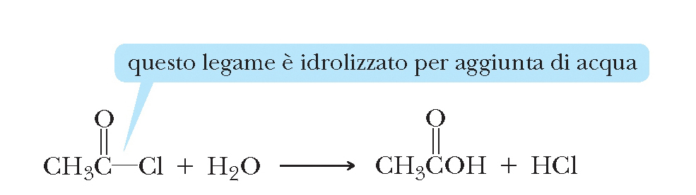
Reazione di idrolisi

Slide 11
Importanza di un gruppo funzionale
Determina le seguenti proprietà di una molecola:
  Legami e forma
  Tipo e intensità delle forze intermolecolari
  Proprietà fisiche
  Nomenclatura
  Reattività chimica

Slide 12
Gruppi funzionali e reattività
I gruppi funzionali sono i siti reattivi nelle molecole
Siti elettron-ricchi reagiscono con siti elettron-poveri
Tutti i gruppi funzionali contengono un eteroatomo o un legame π o entrambi
Queste caratteristiche creano in una molecola siti elettron-poveri (o elettrofili) e siti elettron-ricchi (o nucleofili)

Slide 13
Gruppi funzionali e reattività
Un eteroatomo elettronegativo come N, O o X rende il carbonio a cui l’atomo è legato elettrofilo
Una coppia solitaria su un eteroatomo lo rende basico e nucleofilo
I legami π creano siti nucleofili e si rompono più facilmente dei legami σ
Centri nucleofili di una molecola reagiscono con centri elettrofili in un’altra

